Slide 1
Руденко Тетяна Іванівна

Slide 2
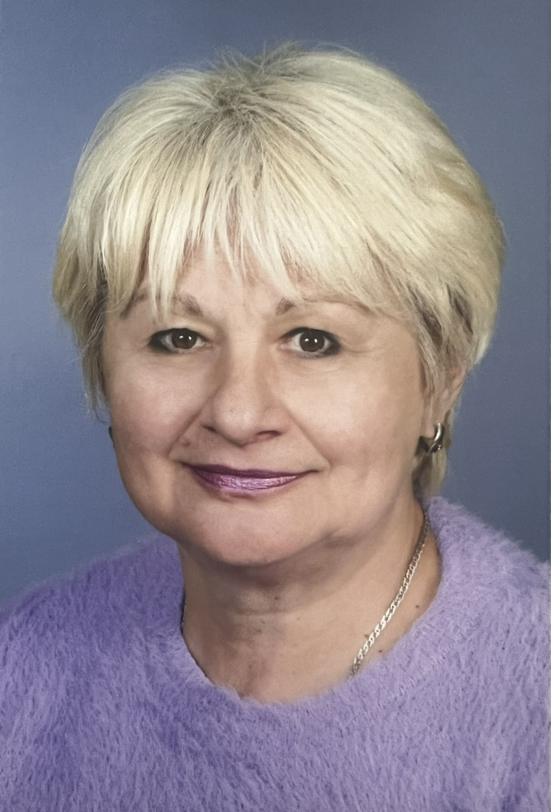
З ВІДЗНАКою Закінчила фізико-математичний ф-т КДПІ ім. М. Горького. З 1982 року працюю в школі №60 м. Києва вчителем математики. ПеДаГОГІЧНИЙ СТАЖ - 43роки. Категорія Вища, Учитель-методист.
Руденко Тетяна Іванівна

Slide 3
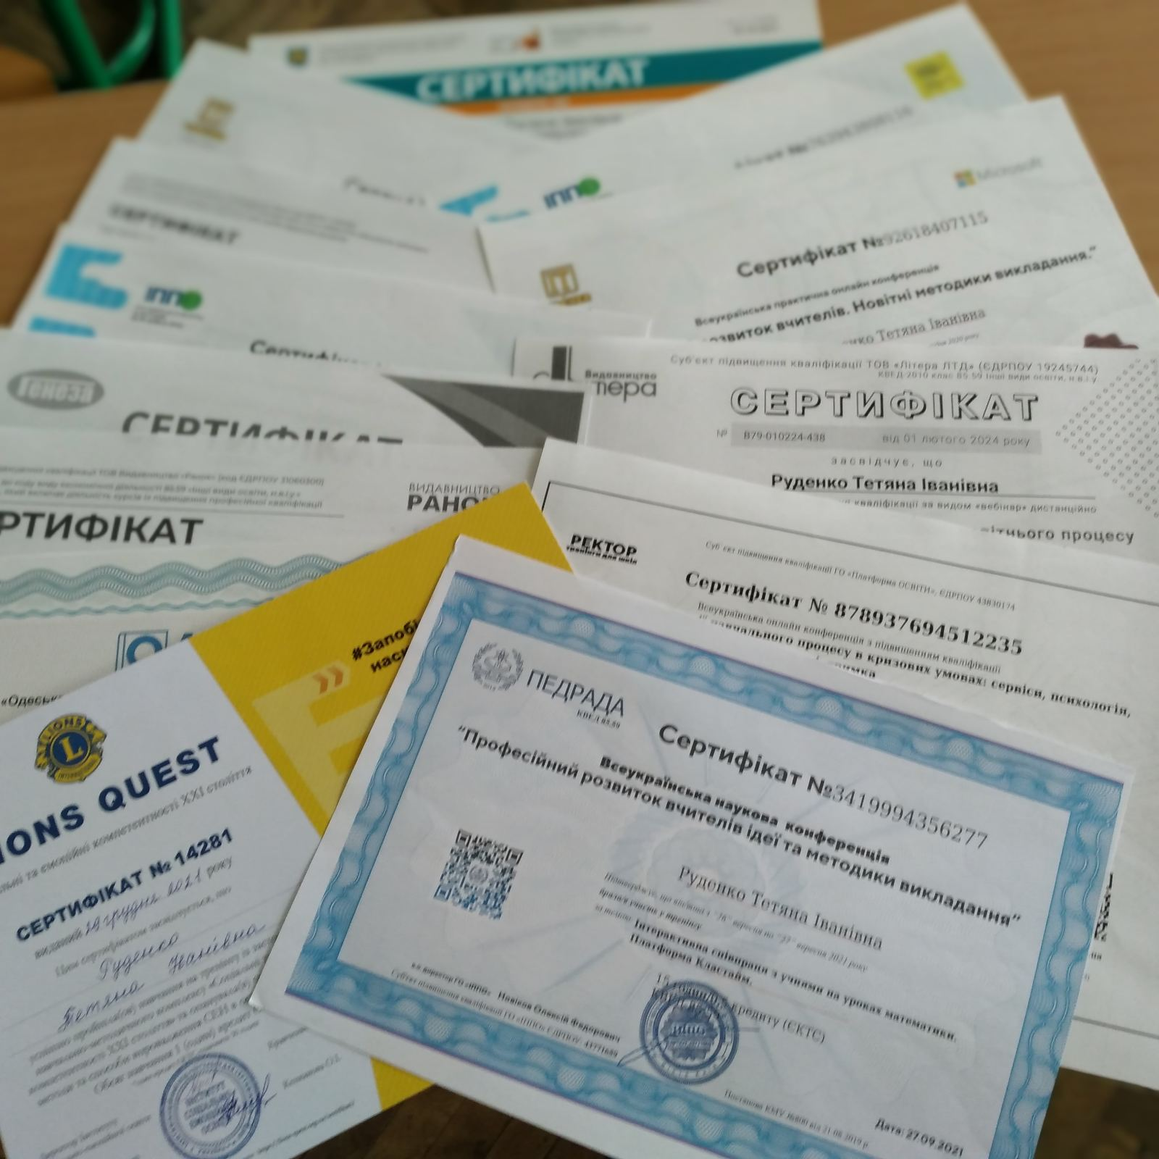
З 2020 р по 2025 р підвищила свою кваліфікацію (180 год ) на платформах: ІППО, ”ранок”, ”педрада”. ”Ректор”,”літера”, ”Генеза” та інших

Slide 4
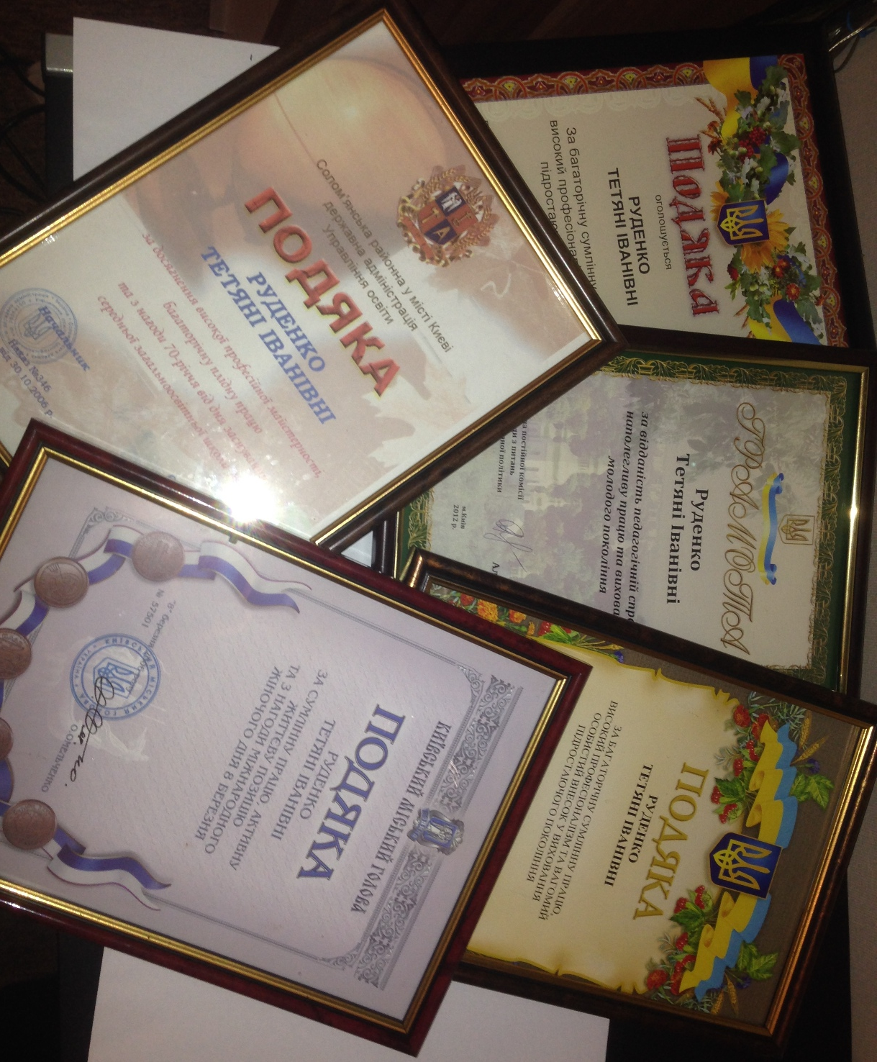
Подяка київської міської держадміністрації 2006 рік подяка київського міського голови 2006 рік грамота кіївради 2012 рік Грамота Руо 2015 рік
нагороди:
Відмінник
освіти,
2000 рік
Грамота головного управління освіти і науки
2001, 2002 р

Slide 5
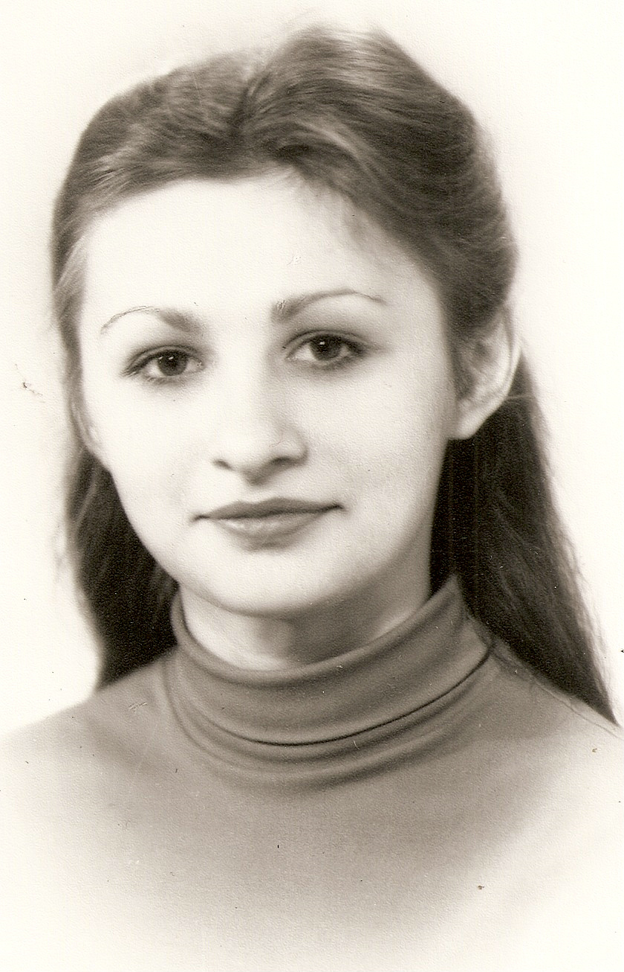
ПеДАГоГІЧНЕ КРЕДО: Вчитель перестає бути вчителем, коли перестає вчитися
ЗА 43 РОКи РОБОТИ
В ШКОЛІ ПРОЙШЛА
ШЛЯХ ВІД ВЧИТЕЛЯ ПОЧАТКІВЦЯ…

Slide 6
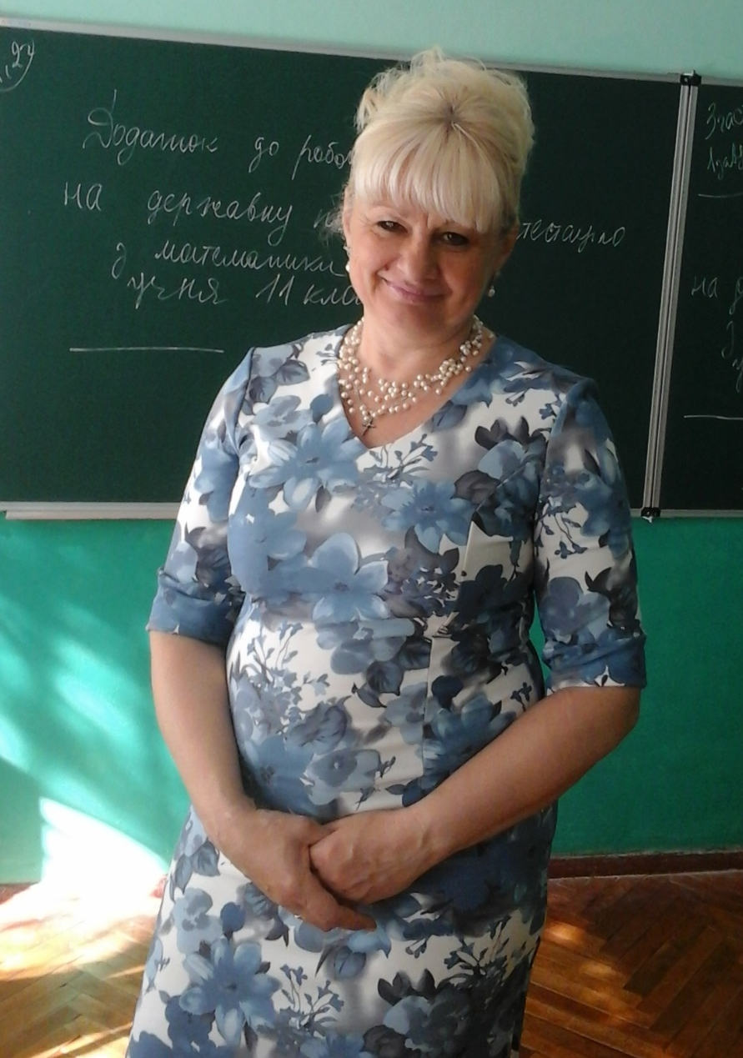
…ДО СПЕЦІАЛІСТА ВИЩОЇ КАТЕГОРІЇ, вчителя-методиста, “відмінника освіти”

Slide 7
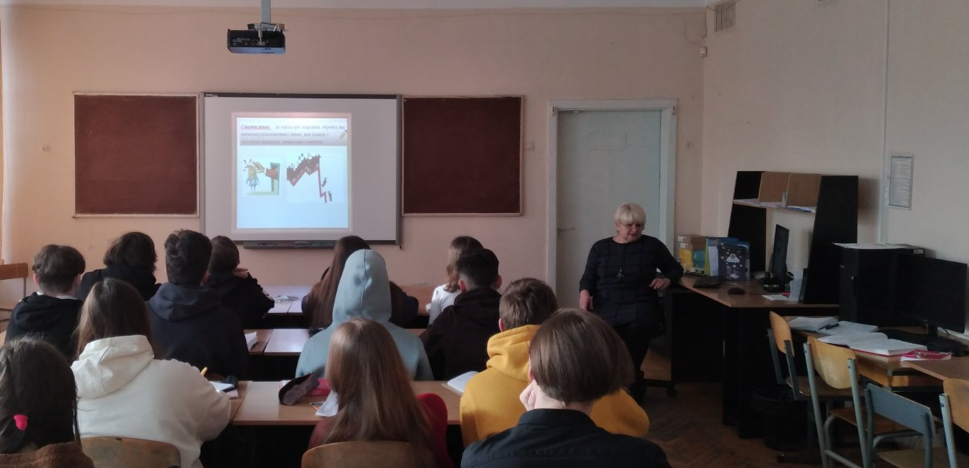
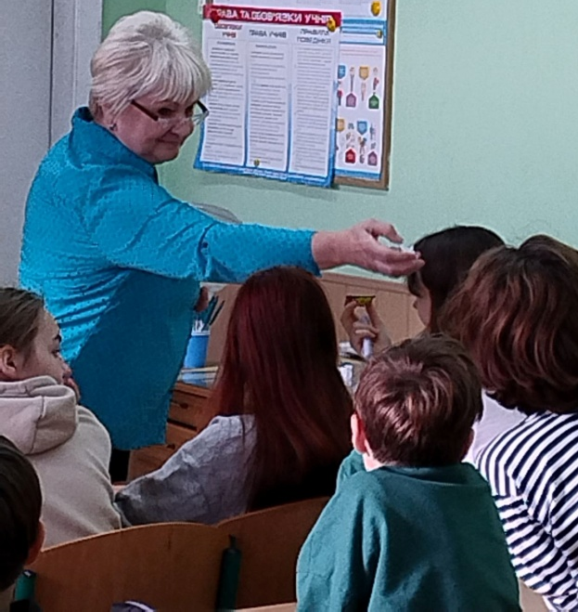
Результати педагогічної діяльності
Тема над якою працює вчитель:
“Реалізація ключових компетентностіей на уроках алгебри та геометрії в 7 клас і НУШ”

Slide 10
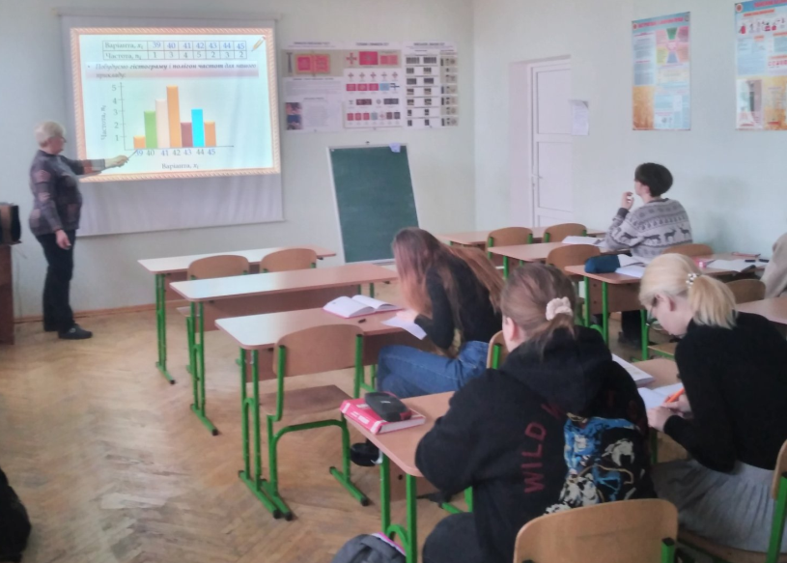
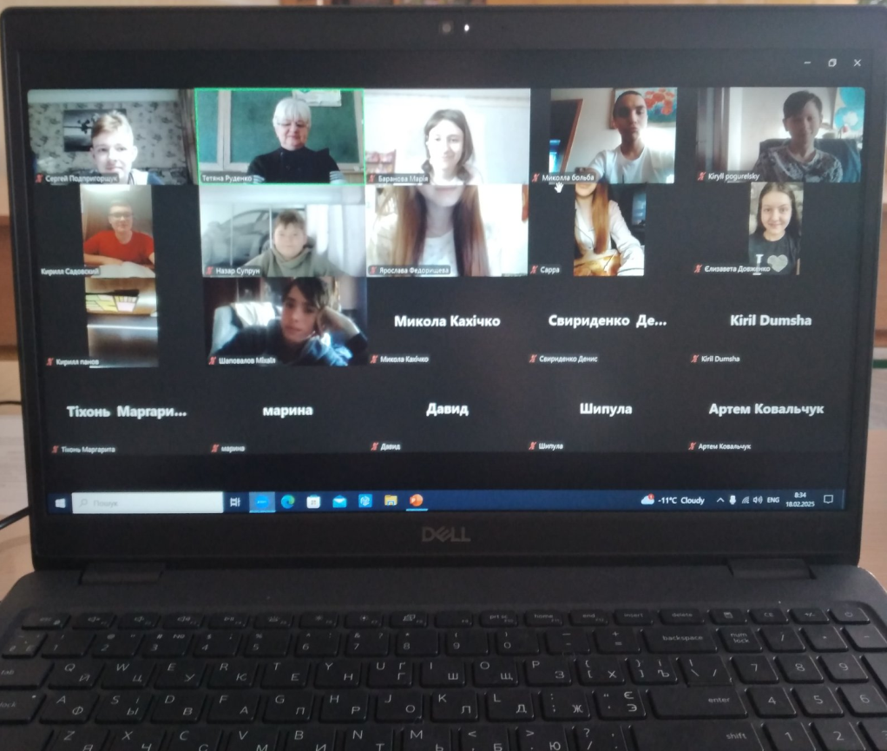
У викладанні математики впроваджую комп'ютерні технології, інноваційні методики з використанням ші та інтерактивної дошки. Учні залучаються до створення “проектів” з математики. З 2022 року В 5-7 класах математика викладається за програмою нуш, в 10-11класах - за рівнем стандарту.

Slide 11
Переможці олімпіад з математики
2022 рік Панфілова наталія (11 кл.) – 3 місце
Результати ЗНО
У 2024 році – 5 учнів здавали зно з математики (всі вище 140 балів)
Кожного року більше 40 учнів приймають участь у всеукраїнському, міжнародному конкурсі «Кенгуру»

Slide 12
Науково – методична діяльність
Теми Відкритих уроків:
1. Урок-семінар «Найпростіші способи розв′язування ірраціональних рівнянь»,10 кл.
2. Урок-лекція «Елементи комбінаторики,комбінаторні правила суми та добутку»,11к
3. Урок гра «В ефірі математика», 6 кл.
4. «Геометрична прогресія. Формула n-члена.»,9 кл.
5. «Правильні та неправильні дроби»,5кл.,програма НУШ
6. «Сюжетні задачі»,6 кл.,програма НУШ
7. Урок гра “клуб 1%”,7кл
8 “Способи задання функції”, 7 кл,програма НУШ

Slide 13
Науково – методична діяльність
Робота в методичному
об’єднанні, співпраця з
НМЦ, ВНЗ:
1. Складання плану роботи
2. Проведення олімпіад та
конкурсу “КЕНГУРУ”
3. Проведення предметних
тижнів
4. Участь в семінарах,
круглих столах,педрадах.
освітні
технологіЇ, які
використовуються:
.
1.Робота в парах
2.Карусель
3.Робота в малих
групах
4.Незакінчені речення

Slide 14
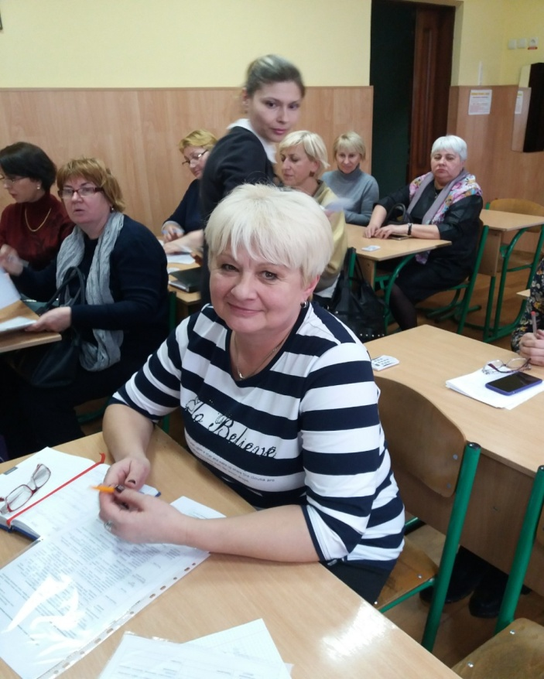
З 1996 року – голова методичного об'єднання точних наук, активний учасник районних метод об'єднань , КООРДИНАТОР конкурсу“кенгуру”

Slide 15
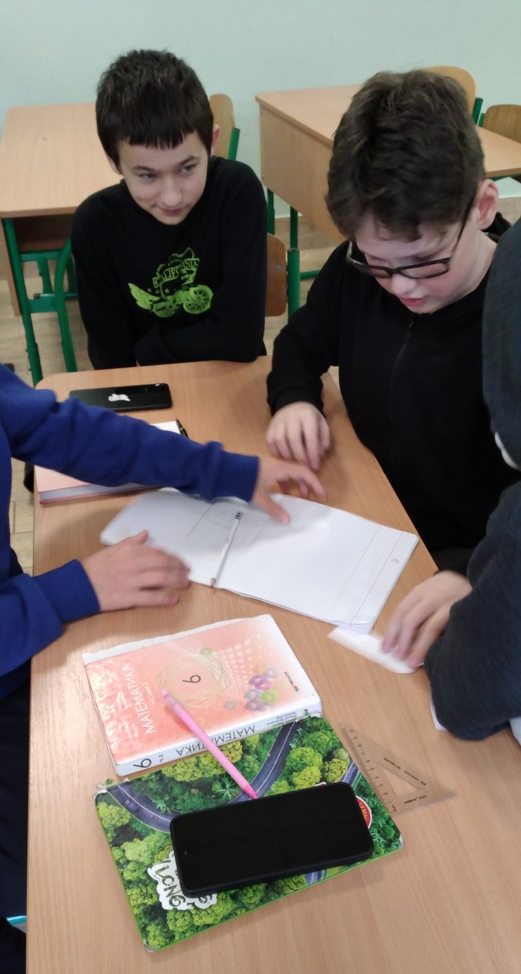
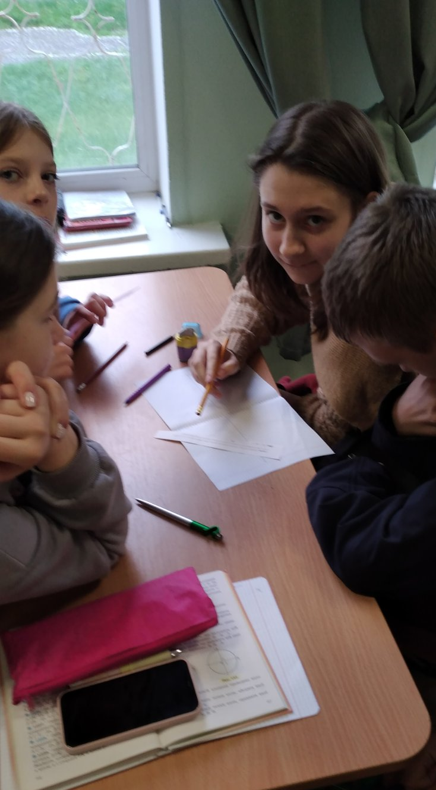
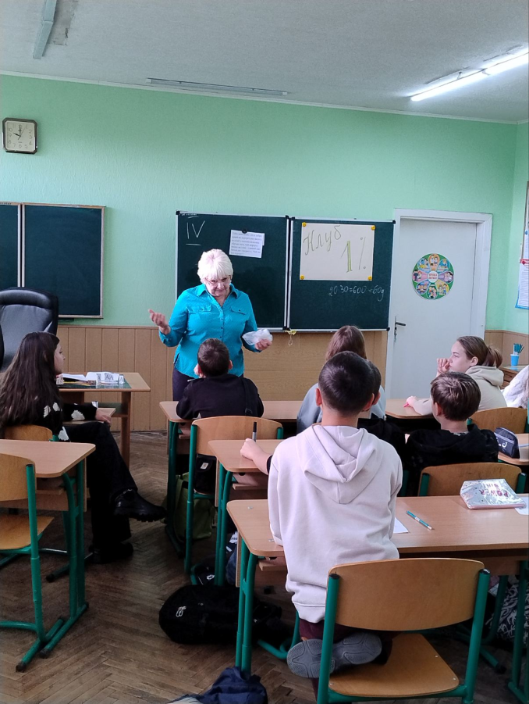
Велика увага приділяється проведенню предметних тижнів з математики. Проводяться конкурси та брейн-ринги

Slide 17
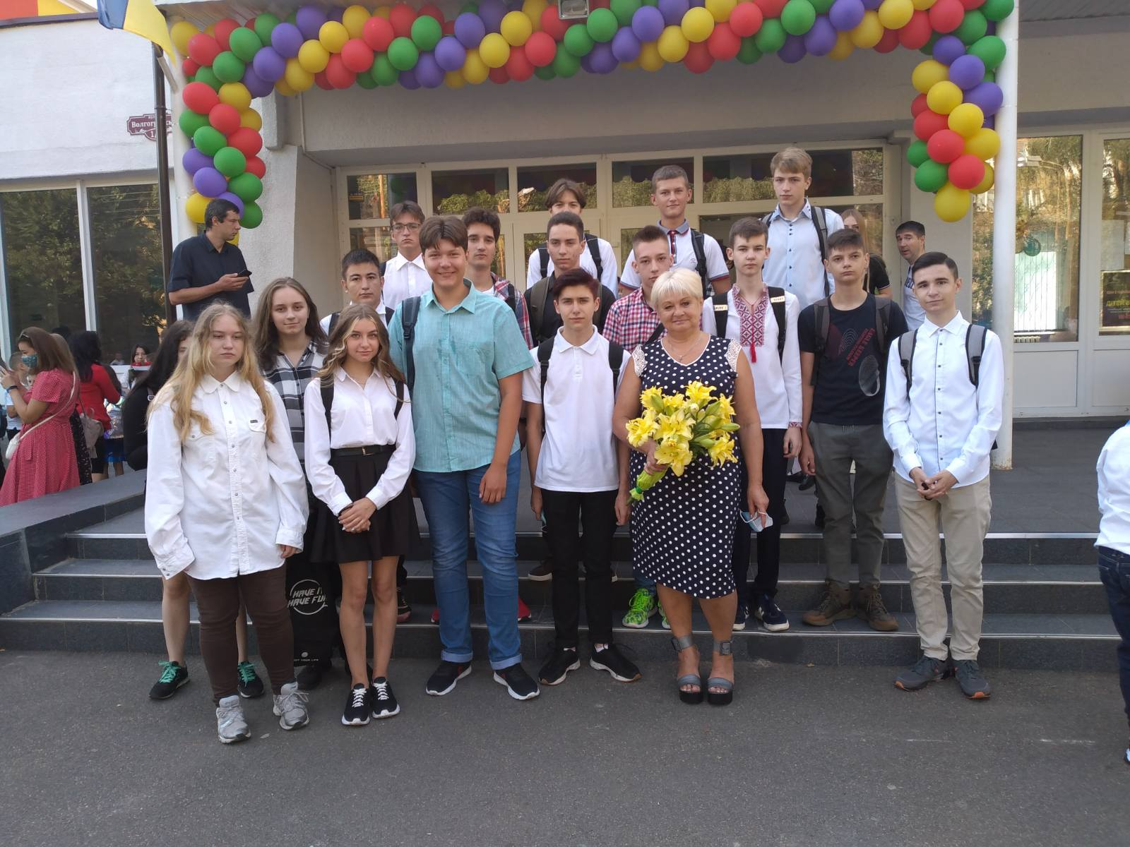
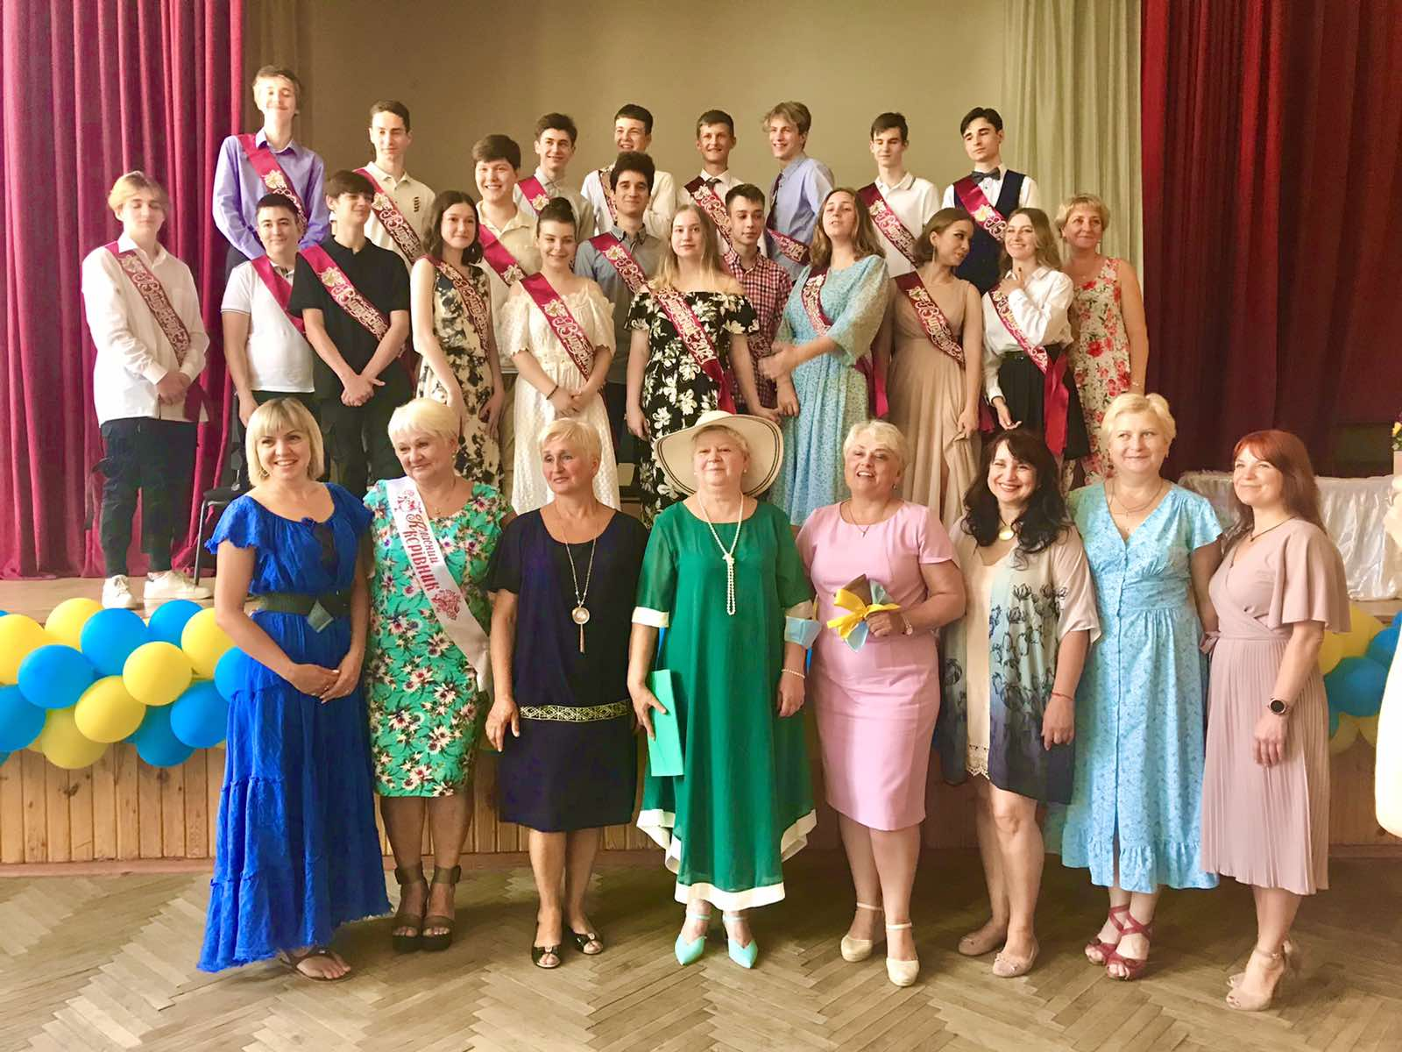
Завжди була класним керівником, ОСТАННІЙ ВИПУСК 2021Р

Slide 18
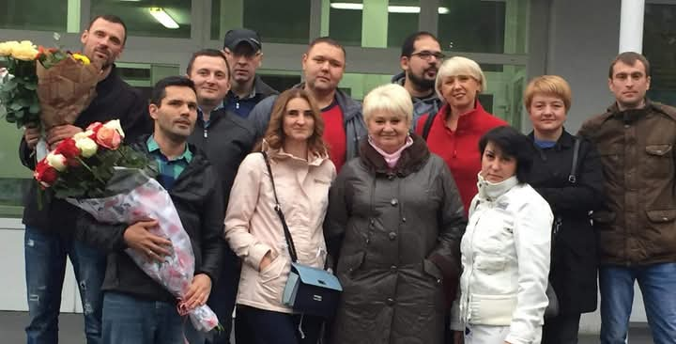
Підтримую зв’язки з випускниками

Slide 19
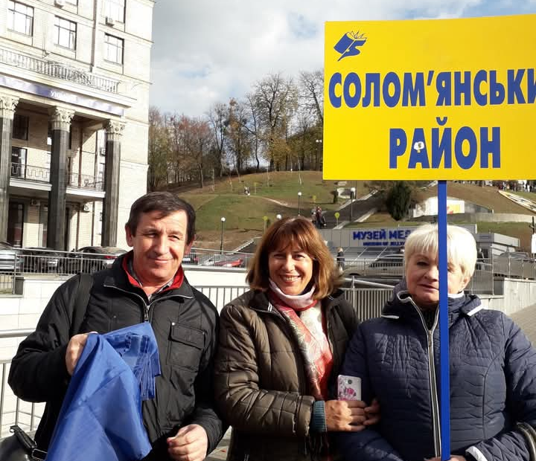
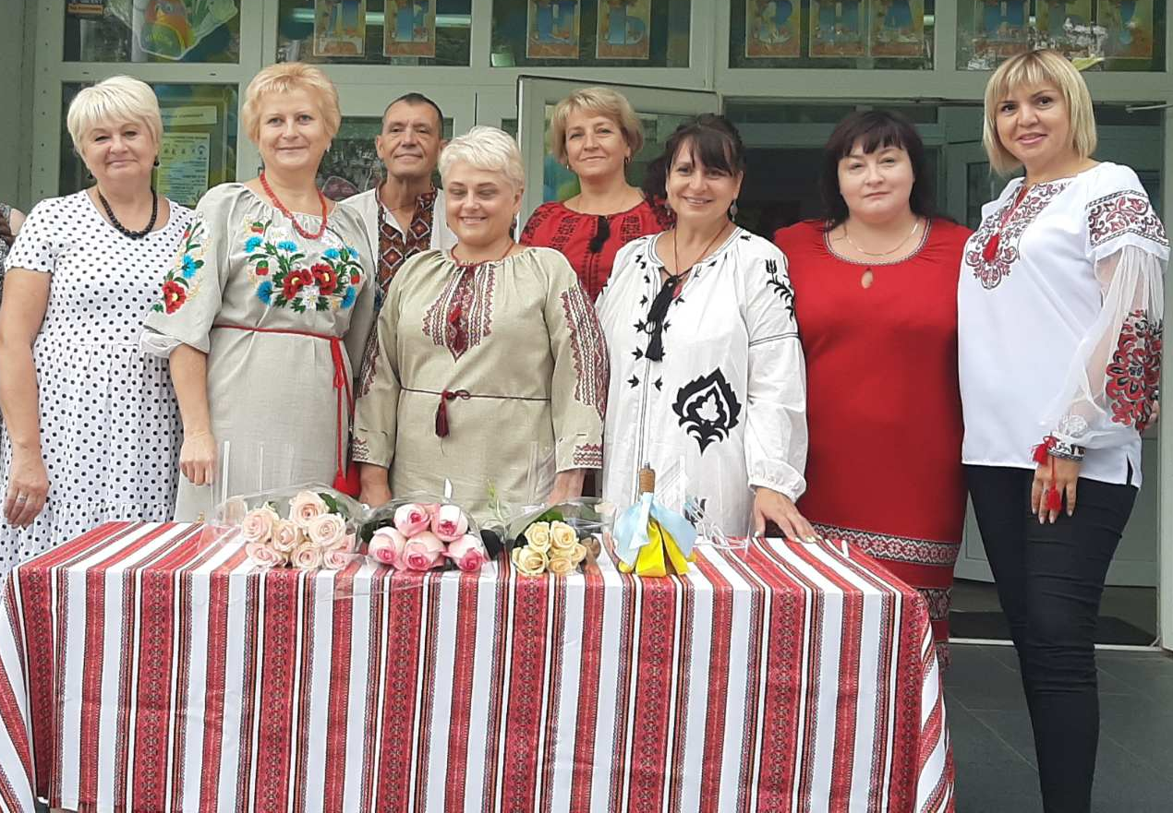
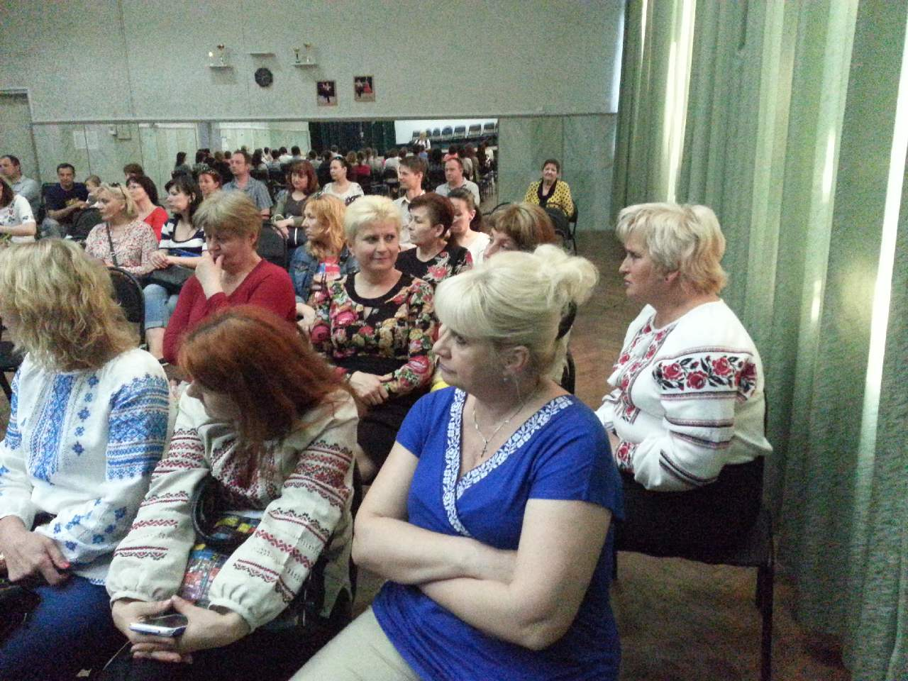
Беру участь у Житті школи

Slide 20
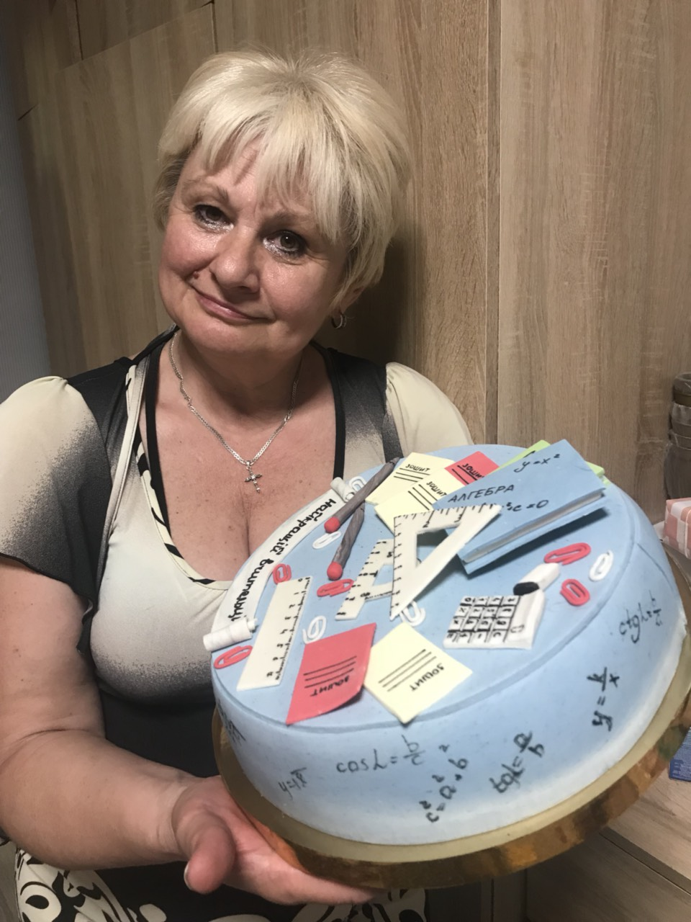
ДЯКУЮ ЗА УВАГУ!

